Slide 1
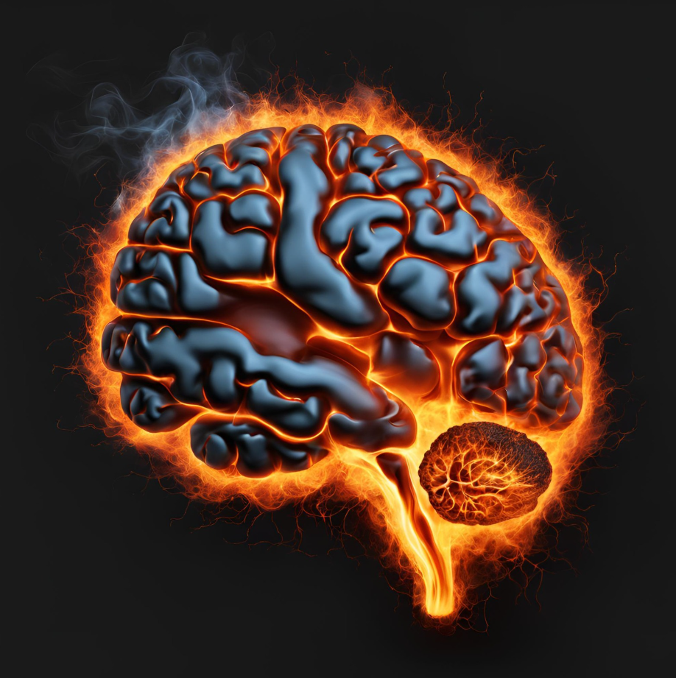
Ο Εγκέφαλος σε Κατάσταση Υπερφόρτωσης: Οι Νευροβιολογικές Συνιστώσες της Επαγγελματικής Εξουθένωσης
Γιώργος Παναγής
Πανεπιστήμιο Κρήτης
Τμήμα Ψυχολογίας

Slide 2

Τι είναι η επαγγελματική εξουθένωση και γιατί μας αφορά
Μια κατάσταση συναισθηματικής και σωματικής εξάντλησης στο πλαίσιο της εργασίας.
Αυξημένη ψυχική απόσταση από τη δουλειά ή συναισθήματα αρνητισμού/κυνισμού απέναντί της
Μειωμένη αίσθηση επαγγελματικής επίτευξης/αποτελεσματικότητας
Δεν είναι απλά «εργασιακή πίεση», «κόπωση», «αποξένωση» ή «κατάθλιψη»
Αναγνωρισμένο από τον Παγκόσμιο Οργανισμό Υγείας (ICD-11)
Έχει βιολογικές και ψυχολογικές διαστάσεις
Στον τουρισμό:
Συνεχόμενα ωράρια & απαιτητικοί πελάτες
Εποχικό άγχος και μεγάλη πίεση σε μικρό χρονικό διάστημα
Άμεση επίπτωση σε υγεία και ποιότητα εξυπηρέτησης
Επαγγελματική εξουθένωση = όχι αδυναμία χαρακτήρα, αλλά πραγματικό σύνδρομο που χρειάζεται κατανόηση & πρόληψη
Είναι σημαντικό να το κατανοήσουμε, και να το προλάβουμε γιατί επηρεάζει και την ποιότητα της δουλειάς αλλά και την υγεία μας

Slide 3
Γιατί θα μιλήσουμε για τον εγκέφαλο;
Συχνά θεωρείται ότι έχει μόνο ψυχολογική διάσταση, όμως έχει σαφές βιολογικό αποτύπωμα
Έρευνες δείχνουν μετρήσιμες αλλαγές σε:
Επίπεδα ορμονών (π.χ. κορτιζόλη)
Δομή και λειτουργία εγκεφάλου
Αλλαγές σε δείκτες φλεγμονής και στο ανοσοποιητικό
Η επαγγελματική εξουθένωση επηρεάζει μνήμη, συγκέντρωση, έλεγχο συναισθημάτων
Δεν είναι «στο κεφάλι μας» με την έννοια της φαντασίας → Είναι ένα υπαρκτό σύνδρομο με ορατές επιδράσεις τόσο στον εγκέφαλο όσο και στο σώμα
Κατανόηση των επιδράσεών του στον εγκέφαλο = καλύτερη πρόληψη & παρέμβαση

Slide 4
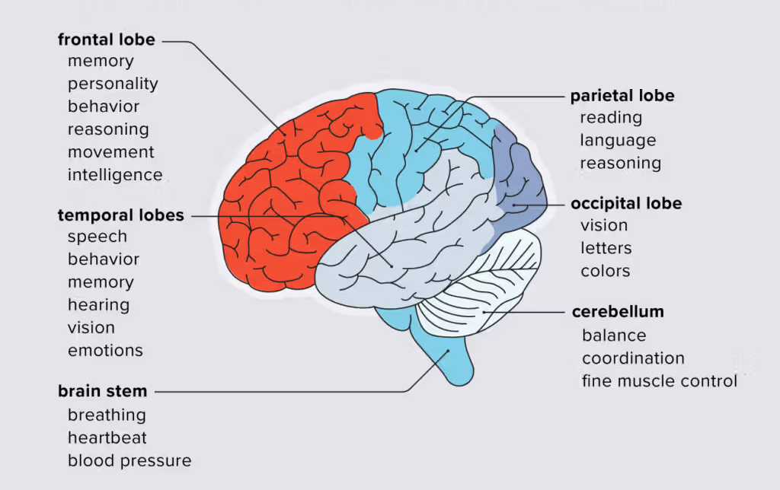
Εγκέφαλος: Το όργανο ελέγχου της συμπεριφοράς

Slide 5
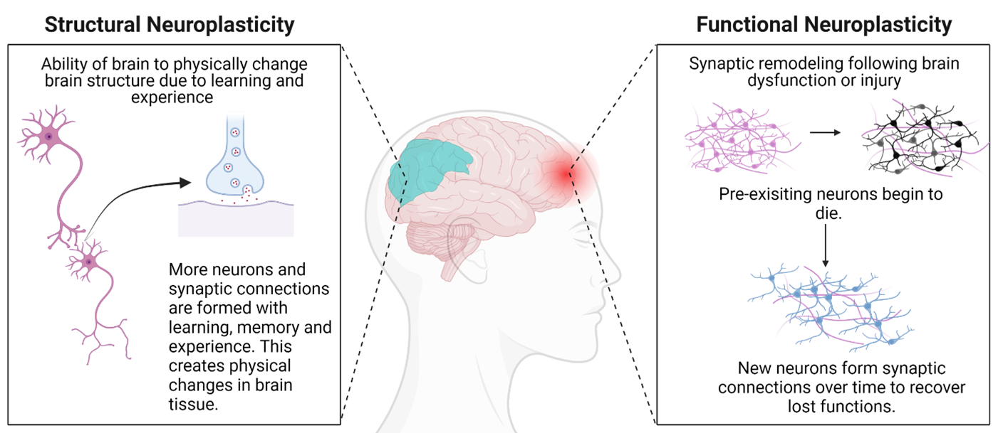
Νευροευπλαστότητα: Ο εγκέφαλός μας μπορεί να αλλάξει

Slide 6
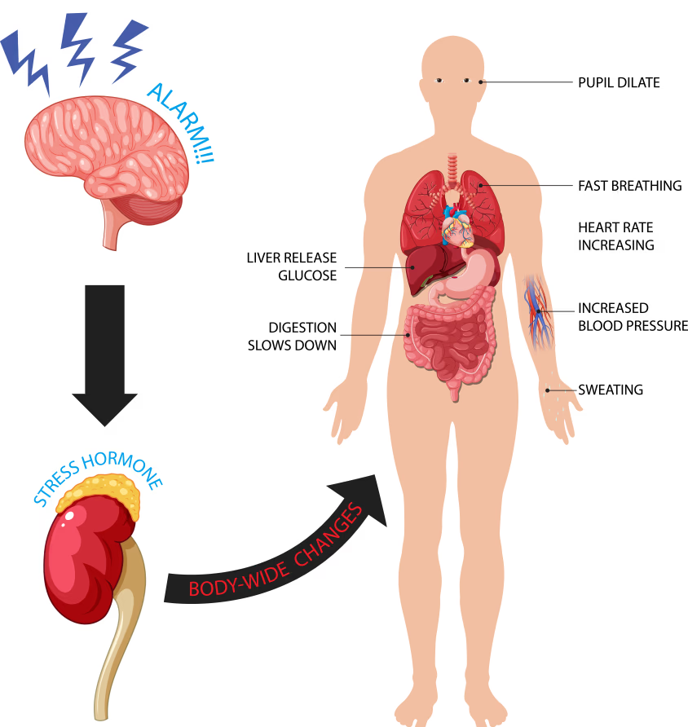
Πώς το στρες επηρεάζει το σώμα
Στρες = φυσιολογική αντίδραση «μάχης ή φυγής»
Η αντίδραση «μάχης ή φυγής» είναι μια αυτόματη, φυσιολογική απόκριση του σώματος σε μια απειλή, που ενεργοποιεί το Συμπαθητικό Νευρικό Σύστημα για να προετοιμάσει τον οργανισμό είτε για να αντιμετωπίσει (μάχη) είτε για να αποφύγει (φυγή) τον κίνδυνο
Συνοδεύεται από αύξηση του καρδιακού ρυθμού, της αρτηριακής πίεσης και της έκκρισης ορμονών (π.χ. αδρεναλίνη, κορτιζόλη), ταχύπνοια, διαστολή της κόρης των οφθαλμών, απελευθέρωση γλυκόζης
Χρήσιμο για να αντέξουμε μια απειλή ή δύσκολη στιγμή
Μετά την απομάκρυνση της απειλής, το Παρασυμπαθητικό Νευρικό Σύστημα αναλαμβάνει και επαναφέρει το σώμα στην ηρεμία

Slide 7
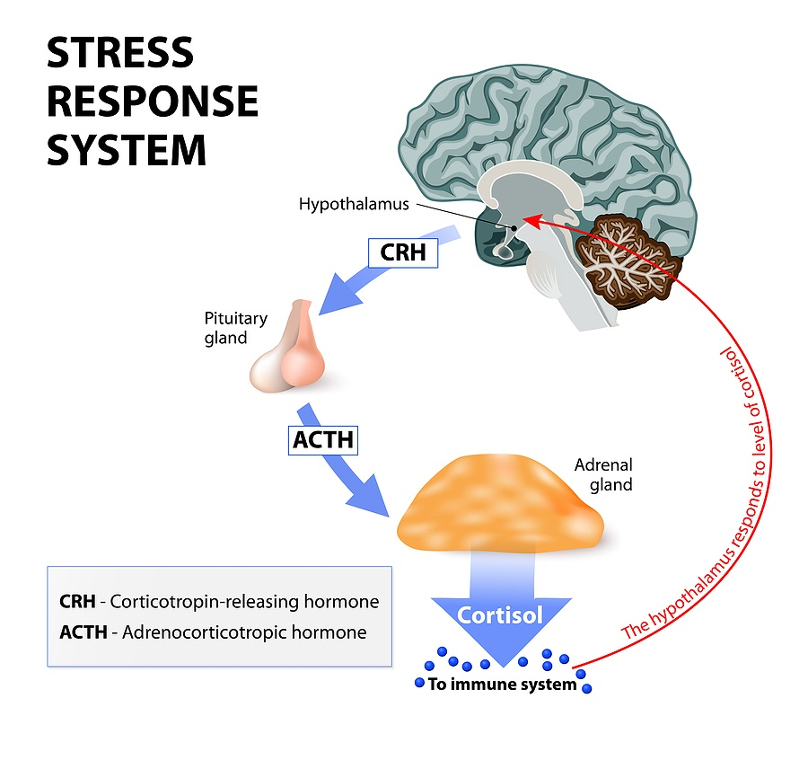
Το σύστημα στρες και η κορτιζόλη
Η κορτιζόλη είναι η βασική «ορμόνη του στρες» που παράγεται από τα επινεφρίδια

Slide 8
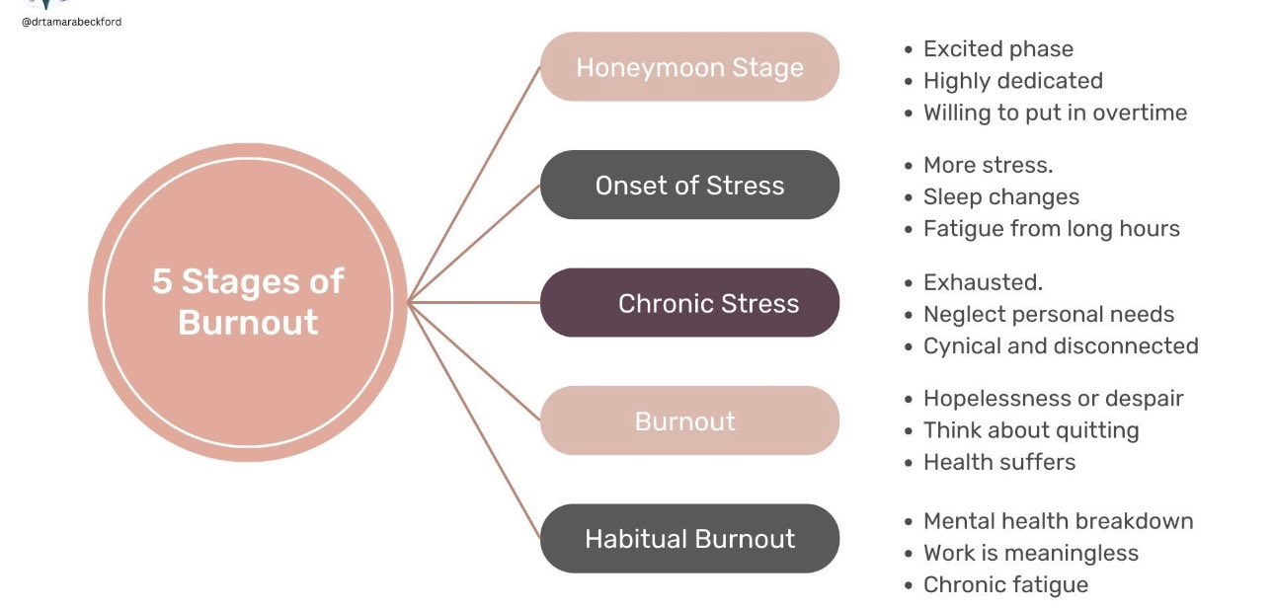
Όταν το στρες γίνεται χρόνιο και μπορεί να εξελιχθεί σε επαγγελματική εξουθένωση

Slide 9
Ο εγκέφαλος σε στρες
Στον εγκέφαλο ενεργοποιείται η αμυγδαλή, το «καμπανάκι του συναγερμού», που αναγνωρίζει τον κίνδυνο και πυροδοτεί την αντίδραση στρες.
Ο ιππόκαμπος, υπεύθυνος για τη μνήμη, βοηθά στην αναγνώριση εάν η απειλή είναι πραγματική ή κάποια παλιά εμπειρία.
Ο προμετωπιαίος φλοιός, που παίζει ρόλο στη λήψη αποφάσεων, προσπαθεί να ελέγξει ή να ρυθμίσει την αντίδραση στο στρες.
Συντονισμός μεταξύ περιοχών: Αμυγδαλή, ιππόκαμπος και προμετωπιαίος φλοιός συνεργάζονται για να αντιμετωπιστεί ο κίνδυνος.

Slide 10
Ο εγκέφαλος σε χρόνιο στρες: υπερφόρτωση και εξάντληση
Χρόνιο στρες:
επηρεάζει τη μνήμη, τη συγκέντρωση και τη λήψη αποφάσεων
κεντρικός μηχανισμός πίσω από την επαγγελματική εξουθένωση.

Slide 11
Η κορτιζόλη στην επαγγελματική εξουθένωση
Η κορτιζόλη είναι η ορμόνη του στρες.
Η κορτιζόλη αυξάνεται φυσιολογικά το πρωί και μας βοηθά να ξυπνήσουμε με ενέργεια. Επιπλέον ρυθμίζει το ανοσοποιητικό μας.
Σε κατάσταση επαγγελματικής εξουθένωσης ο μηχανισμός αυτός απορρυθμίζεται.
Κάποιες μελέτες έχουν δείξει υψηλά επίπεδα κορτιζόλης σε εργαζόμενους με επαγγελματική εξουθένωση. Έχει υποστηριχθεί ότι σύστημα απόκρισης στο στρες είναι υπερδραστήριο στα πρώιμα στάδια χρόνιου στρες που έχουμε στην επαγγελματική εξουθένωση.
Άλλες μελέτες έχουν βρει χαμηλά επίπεδα κορτιζόλης, ειδικά το πρωί, σε άτομα με επαγγελματική εξουθένωση. Έχει υποστηριχθεί ότι το παρατεταμένο χρόνιο στρες «εξαντλεί» το σύστημα HPA, οδηγώντας σε μειωμένη απόκριση. Τα χαμηλά επίπεδα κορτιζόλης το πρωί έχουν σχετιστεί με συναισθηματική εξουθένωση και αναποτελεσματικότητα στην εργασία.
Έτσι, διαταράσσεται η ισορροπία του οργανισμού.

Slide 12
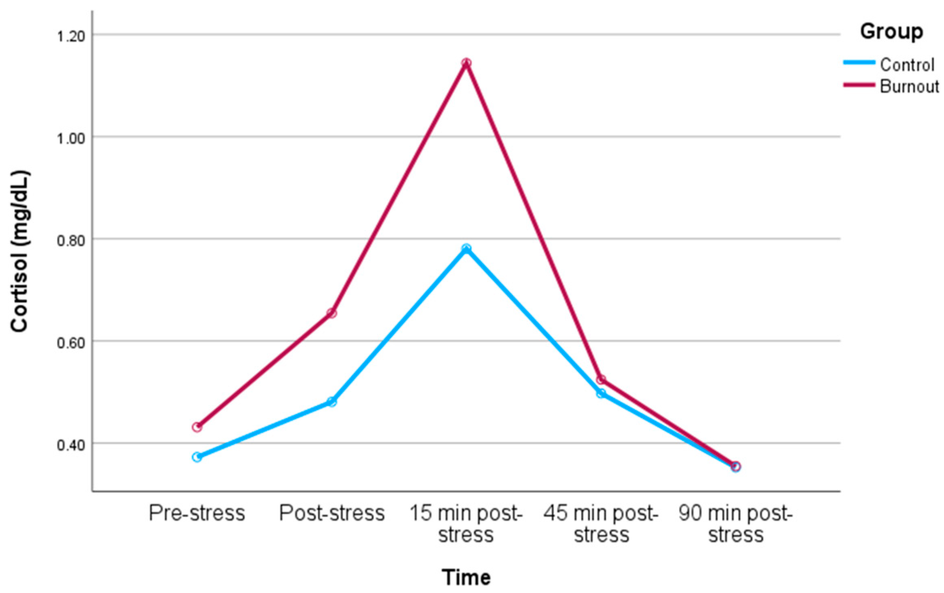
Αντιδραστικότητα της κορτιζόλης σε οξύ ψυχοκοινωνικό στρες σε ιατρούς με επαγγελματική εξουθένωση
Notes:
Trier Social Stress Test

Slide 13
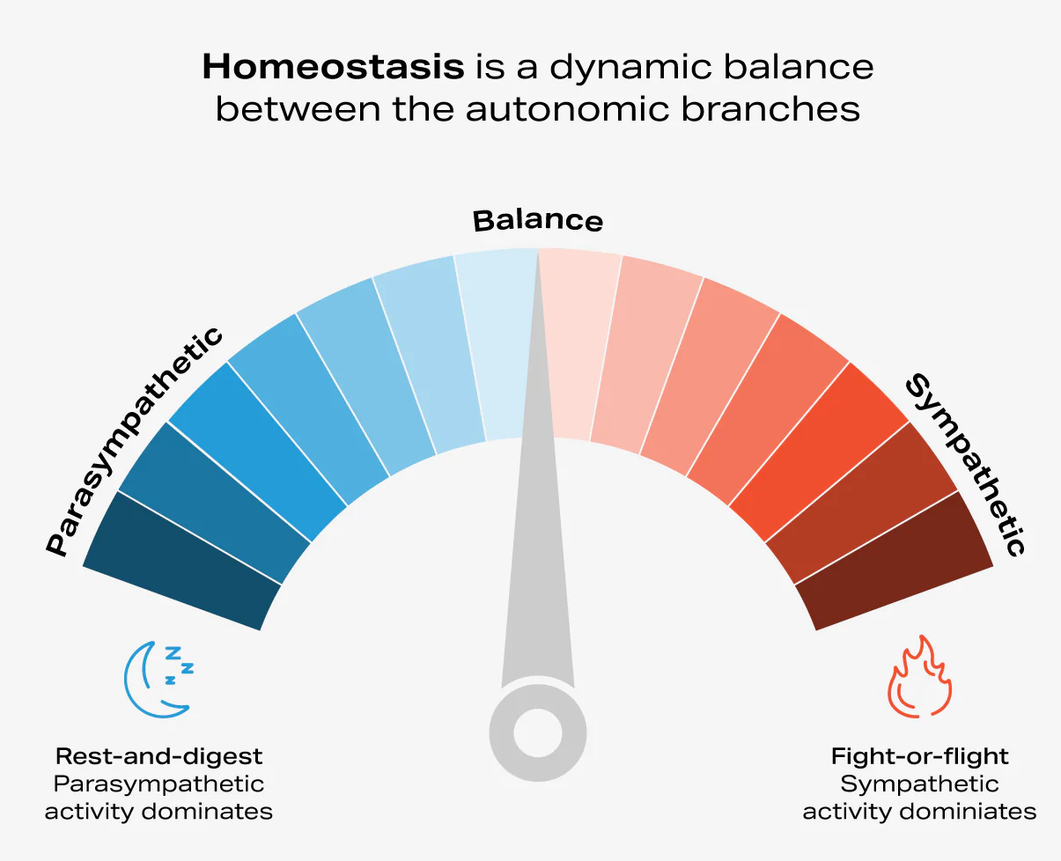
Η επαγγελματική εξουθένωση συνδέεται με απορρύθμιση του ΑΝΣ
Το αυτόνομο νευρικό σύστημα (ΑΝΣ) ρυθμίζει τη φυσιολογική απόκριση στο στρες.
Συμπαθητικό = γκάζι → συνεχής ένταση, στρες.
Παρασυμπαθητικό = φρένο → χαλάρωση, αποκατάσταση.
Στην επαγγελματική εξουθένωση: γκάζι πάντα πατημένο, φρένο ανενεργό.
Αποτέλεσμα: εξάντληση, μειωμένη ενέργεια, χαμηλή αντοχή στο στρες.

Slide 14
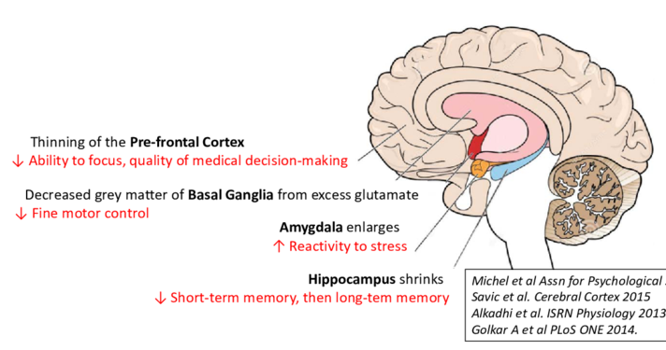
Δομικές αλλαγές στον εγκέφαλο
Η αμυγδαλή, η περιοχή που ελέγχει το φόβο και τα συναισθήματα, εμφανίζεται διευρυμένη σε άτομα με επαγγελματική εξουθένωση.
Μείωση του όγκου της φαιάς ουσίας στον έσω προμετωπιαίο φλοιό, που είναι ζωτικής σημασίας για τον αυτοέλεγχο, τη λήψη αποφάσεων και τη συναισθηματική ρύθμιση.
Μείωση όγκου φαιάς ουσίας στον πρόσθιο φλοιό του προσαγωγίου που συνδέεται με τη συναισθηματική δυσφορία και τις εκτελεστικές λειτουργίες
Μείωση του όγκου φαιάς ουσίας στον ιππόκαμπο που ελέγχει τη μνήμη
Μείωση του όγκου φαιάς ουσίας στα βασικά γάγγλια που ελέγχουν την κίνηση

Slide 15
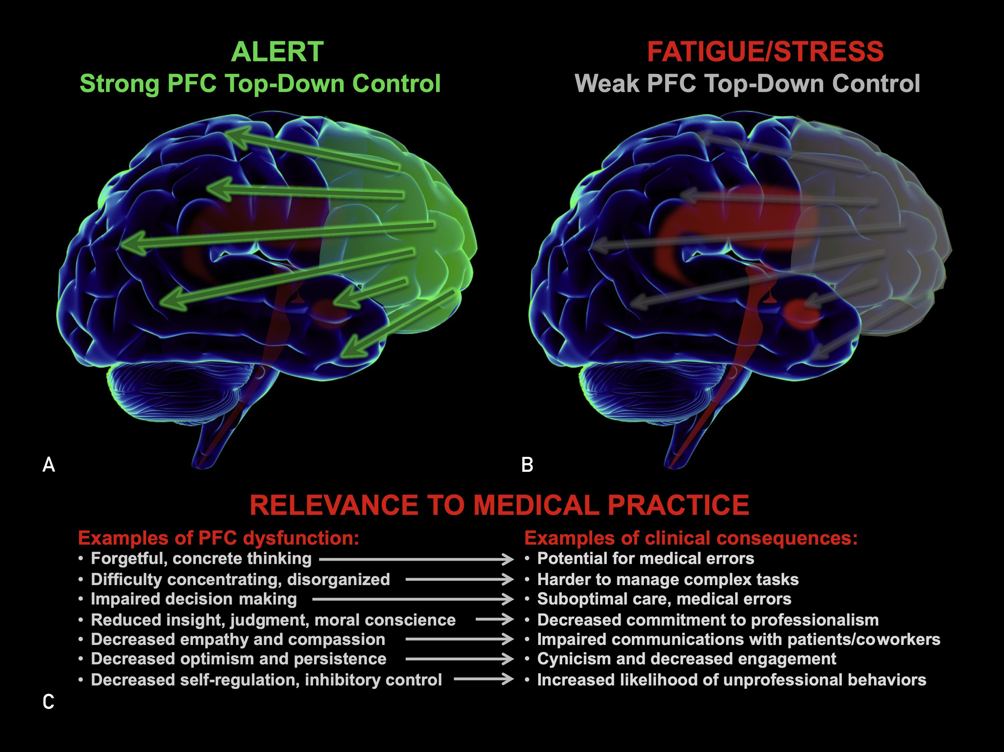
Λειτουργικές αλλαγές
Εξασθένηση νευρωνικών συνδέσεων: Γίνονται πιο αδύναμες οι συνδέσεις ανάμεσα σε περιοχές όπως ο πρόσθιος φλοιός του προσαγωγίου και ο έσω προμετωπιαίος φλοιός και η αμυγδαλή.
Συναισθηματική απορρύθμιση: Οι αδύναμες συνδέσεις δυσκολεύουν τον έλεγχο αρνητικών συναισθημάτων.
Εξασθένηση εκτελεστικών λειτουργιών: Αλλαγές στον προμετωπιαίο φλοιό επηρεάζουν τη διαχείριση στρες, τον σχεδιασμό και τη λήψη αποφάσεων.
Εξασθένηση ενεργού μνήμης: Η επαγγελματική εξουθένωση μπορεί να περιορίσει τη λειτουργία της ενεργού μνήμης, δυσκολεύοντας την εκμάθηση από λάθη ή αρνητικά αποτελέσματα.

Slide 16
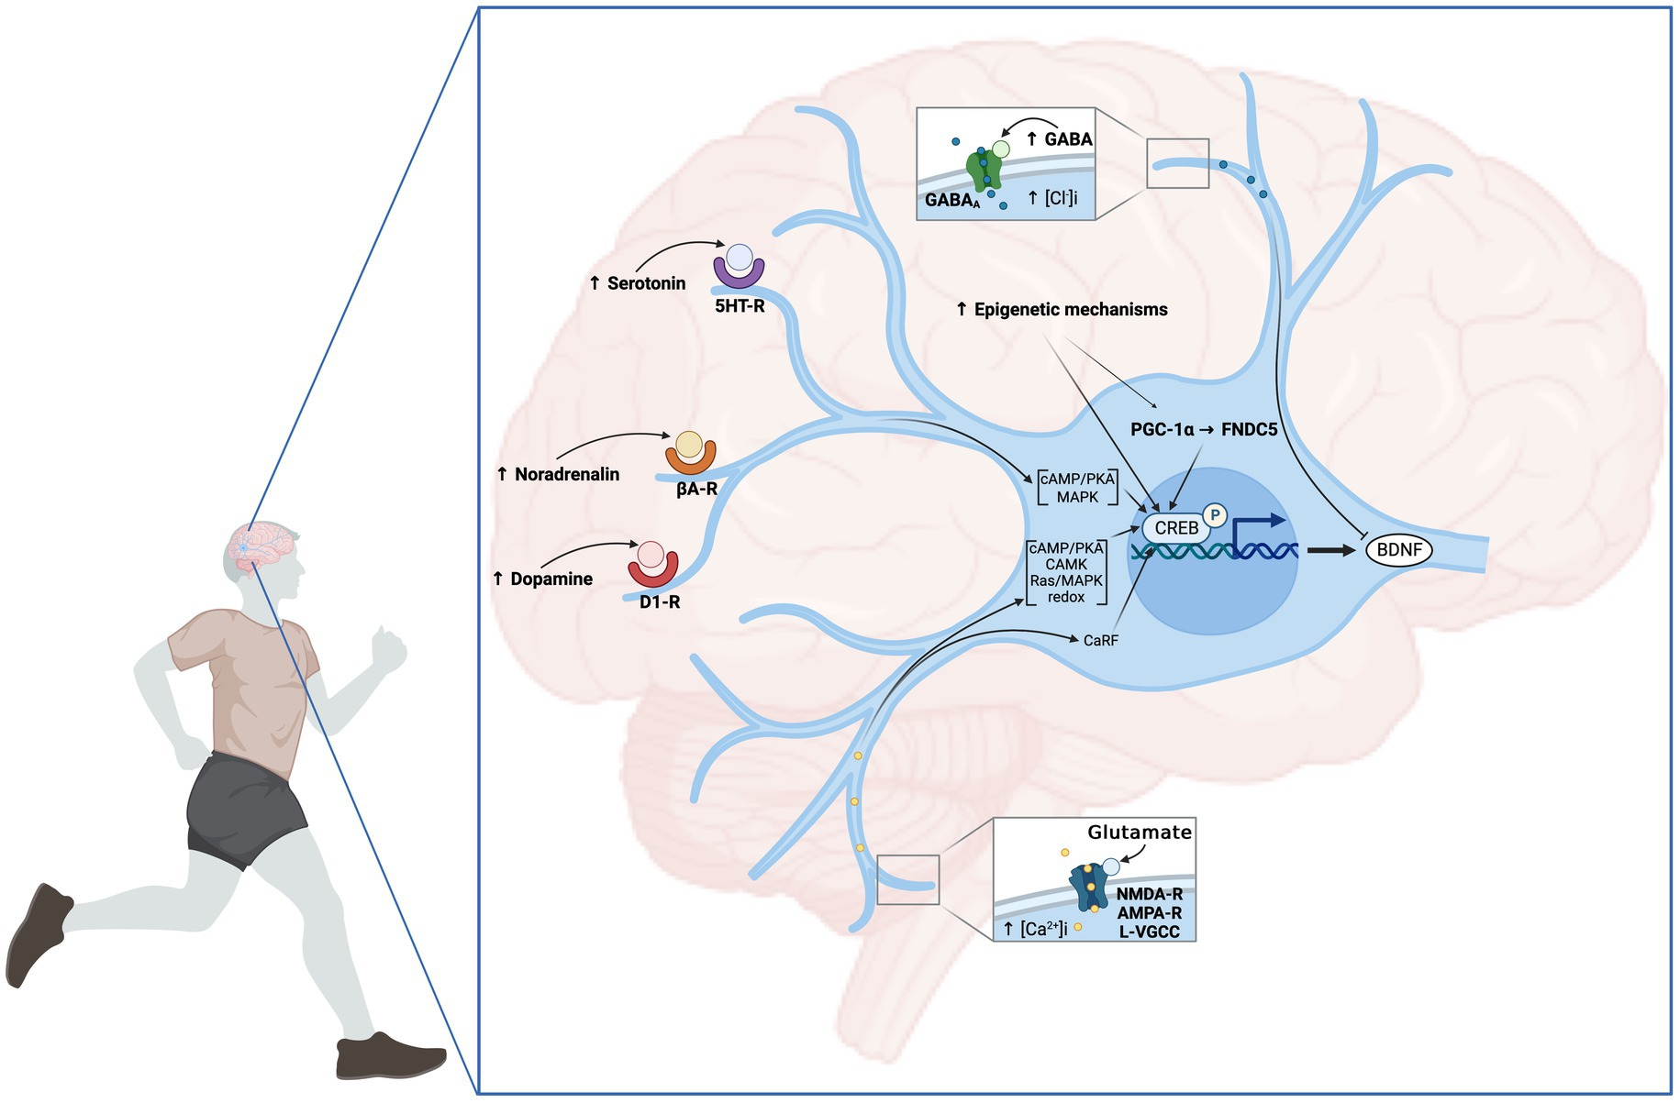
Ο ρόλος του BDNF και της νευροευπλαστότητας στην επαγγελματική εξουθένωση
Χρόνιο στρες & μειωμένο BDNF: Το χρόνιο στρες στην επαγγελματική εξουθένωση μειώνει την παραγωγή του BDNF, που είναι κρίσιμο για την υγεία των νευρώνων (μείωση δενδριτικών διακλαδώσεων, ατροφία και εκφυλισμός νευρώνων).
Εξασθενημένη νευροευπλαστότητα: Χαμηλά επίπεδα BDNF περιορίζουν τη δημιουργία νέων συνδέσεων ανάμεσα στους νευρώνες (συνάψεων) και την προσαρμοστικότητα του εγκεφάλου, αυξάνοντας την ευαισθησία στο στρες.
Δομικές αλλαγές: Μείωση όγκου σε περιοχές όπως ο ιππόκαμπος και ο προμετωπιαίος φλοιός, με μείωση δενδριτικών διακλαδώσεων και αριθμού συνάψεων.
Συμπτώματα επαγγελματικής εξουθένωσης: Συναισθηματική εξουθένωση, κατάθλιψη, δυσκολίες μνήμης και γνωστική έκπτωση συνδέονται με χαμηλό BDNF.
Παρεμβάσεις: Κατάλληλη φαρμακευτική αγωγή (όπου χρειάζεται), ψυχοθεραπεία και άλλες παρεμβάσεις (π.χ. σωματική άσκηση) μπορούν να αυξήσουν τα επίπεδα BDNF, ενισχύοντας τη νευροευπλαστότητα και βελτιώνοντας τη λειτουργία του εγκεφάλου.

Slide 17
Οι άμεσες συνέπειες της επαγγελματικής εξουθένωσης στον νου και στο σώμα
Δυσκολία συγκέντρωσης και προβλήματα μνήμης
Αίσθημα νοητικής κόπωσης/μειωμένη διαύγεια, μειωμένη ευχέρεια στη λήψη αποφάσεων
Διαταραχές ύπνου → μη ποιοτικός ύπνος (το άτομο ξυπνά κουρασμένο), χρόνια κόπωση
Συναισθηματική αστάθεια: ευερεθιστότητα, αδυναμία ελέγχου άγχους/συναισθημάτων
Εξασθένηση του ανοσοποιητικού → συχνές ιώσεις, μικροφλεγμονές

Slide 18
Μακροχρόνιες συνέπειες στην υγεία: Το σώμα κυριολεκτικά “φθείρεται”
«Τίμημα προσαρμογής»: το σώμα πληρώνει το κόστος του συνεχούς στρες
Καρδιαγγειακά προβλήματα, υπέρταση
Μεταβολικές διαταραχές (π.χ. διαβήτης τύπου 2, αύξηση βάρους)
Πρόωρη γήρανση κυττάρων
Μελέτες δείχνουν ότι η σοβαρή επαγγελματική εξουθένωση αυξάνει τον κίνδυνο πρόωρου θανάτου.

Slide 19
Είναι η επαγγελματική εξουθένωση αναστρέψιμη;
Ναι, αλλά χρειάζεται ενεργή παρέμβαση και χρόνο για την αποκατάσταση
Σε σοβαρές περιπτώσεις η αποκατάσταση μπορεί να πάρει μήνες ή και περισσότερο
Βασικά βήματα στην αντιμετώπιση της επαγγελματικής εξουθένωσης:
Αναγνώριση και παραδοχή
Απόσταση από τις πηγές πρόκλησης στρες
Αυτοφροντίδα (ξεκούραση, επαρκής και ποιοτικός ύπνος, ισορροπημένη διατροφή, τακτική άσκηση, τεχνικές χαλάρωσης)
Αναγνώριση και αντιμετώπιση των αιτίων
Θέσπιση υγιών ορίων στην εργασία και στην καθημερινότητα
Αναζήτηση επαγγελματικής βοήθειας (π.χ. ψυχολόγος) για στρατηγικές αντιμετώπισης
Το κλειδί είναι η πρόληψη: Συνεχίζουμε τις υγιείς πρακτικές ακόμα και όταν νιώθουμε καλύτερα, για να αποτρέψουμε την επανεμφάνιση
Notes:
Ο χρόνος ανάρρωσης από burnout είναι πολύ σημαντικό να τονίσουμε, γιατί δεν πρόκειται για απλή κούραση ή μια μικρή περίοδο άγχους – είναι μια σταδιακή διαδικασία που απαιτεί υπομονή και συνέπεια. Ας το ξεκαθαρίσουμε με ακρίβεια:
Ελαφρύ burnout: μερικές εβδομάδες έως 1-2 μήνες με στοχευμένη ανάπαυση και αυτοφροντίδα.
Μέτριο burnout: αρκετοί μήνες (3–6 μήνες) απαιτούν πιο οργανωμένη παρέμβαση και αλλαγές στη ζωή/εργασία.
Σοβαρό burnout: μπορεί να χρειαστεί 6–12 μήνες ή περισσότερο, ειδικά αν υπάρχουν χρόνια στρες ή επαγγελματικές πιέσεις, και συχνά χρειάζεται υποστήριξη από ειδικούς

Slide 20
Take home message
Η επαγγελματική εξουθένωση αλλάζει τον εγκέφαλο και το σώμα.
Δεν είναι απλώς κόπωση.
Ιδιαίτερη σημασία έχει η πρόληψη και η έγκαιρη παρέμβαση.
Αν την αναγνωρίσουμε, μπορούμε να την αντιμετωπίσουμε.
Η αποκατάσταση απαιτεί χρόνο, αυτοφροντίδα και πολλές φορές βοήθεια από ειδικό.
Ο εγκέφαλος «εξουθενώνεται» αλλά μπορεί να ξαναβρεί την ισορροπία του. Η φροντίδα του εαυτού είναι και φροντίδα του εγκεφάλου μας.

Slide 21

Ευχαριστώ για την προσοχή σας
Ερωτήσεις

